Slide 1
项目2 · 第 3 单元
HTML 简介、页面基本结构与语法规则
从第一行 DOCTYPE 出发，读懂一个 HTML 页面的骨架，掌握标签的写法规则
超文本标记语言
DOCTYPE
UTF-8
单标签/双标签
标准模式
40 分钟 · 教材《网页制作（HTML5+CSS3）》项目2 · 电子工业出版社 · 2025 年 1 月第 1 版

Slide 2
学习目标
本单元我们要达成什么
对照教材《项目2》HTML 基础 2.1～2.3 的学习目标
知识目标
• 了解 HTML 页面的基本结构
• 掌握 HTML 标签的写法
• 掌握常见 HTML 标签的语法和语义
• 使用 HTML5 中的标签语义化页面
技能目标
• 能使用符合语义的 HTML 标签描述文档结构
• 能使用符合语义的 HTML 标签表达文档内容
• 能正确使用链接和锚点
• 能使用图片标签引入图片
素养目标
• 培养严谨务实的劳动态度
• 培养精益求精的工匠精神
• 培养勇于探索、敢于尝试的创新精神
• 培养网络安全意识，做遵法守规的 Web 前端工程师
项目2 · 第 3 单元 · HTML 简介、页面基本结构与语法规则
2 / 25

Slide 3
思政课堂
数字经济发展与「数字鸿沟」
教材《项目2》思政课堂
「十四五」以来，我国数字经济发展取得了显著成就，人工智能、大数据、区块链、云计算等新兴数字产业异军突起。移动支付、电子商务、网络购物、视频直播、在线学习、远程会议、个性化定制、智慧物流等新业态新模式竞相发展。同时也要看到：我国数字经济还存在发展不平衡的问题，关键核心技术的自主创新能力不强，不同行业、区域、群体间的「数字鸿沟」尚未弥合，数据资源价值潜力有待释放、数字经济治理体系亟待完善，迫切需要补齐短板，推动数字经济高质量发展。
课堂讨论 页面结构的一行 DOCTYPE、一句字符集声明，看起来是小事，却决定了亿万用户看到的内容是否一致。请结合岗位谈一谈：规范、严谨地写好每一个标签，与弥合「数字鸿沟」有什么关系？
项目2 · 第 3 单元 · HTML 简介、页面基本结构与语法规则
3 / 25

Slide 4
导览
本单元导览
三个问题，建立 HTML 的地基
● 什么是 HTML？HTML、CSS、JavaScript 各自负责什么？
● 一个标准页面由哪几部分组成？DOCTYPE 与字符集有什么作用？
● 标签该怎么写？单标签、双标签、嵌套与并列分别是什么规矩？
项目2 · 第 3 单元 · HTML 简介、页面基本结构与语法规则
4 / 25

Slide 5
2.1
HTML 简介
HTML 是「超文本标记语言」，页面由一个个标签搭出来——这就是一切的开始。

Slide 6
代码与要点
什么是 HTML？——超文本标记语言
教材原文：不管多么复杂、精美的页面，都是通过这些 HTML 标签相互嵌套或并列组合而成的
● HTML 是一种超文本标记语言，由它构成的页面有一个非常大的特点：由许多 HTML 标签（也叫元素）组成。
● 不管多么复杂、多么精美的页面，都是通过这些 HTML 标签相互嵌套或并列组合而成的——HTML 标签是定义页面内容的核心。
● 教材比喻：把 HTML 标签理解成乐高组件，就像用乐高组件搭建物体一样，用它就能搭出各种各样的页面。
● 写一个标签不难，难的是用合适的标签搭出结构清晰、语义正确的页面——这正是本项目要练的基本功。
HTML 代码2-1 第一个HTML 页面
<!DOCTYPE html>
<html>
<head>
<meta charset="utf-8" />
<title>第一个HTML 页面</title>
</head>
<body>
欢迎一起学习Web 前端技术
</body>
</html>
项目2 · 第 3 单元 · HTML 简介、页面基本结构与语法规则
6 / 25

Slide 7
要点分解
HTML、CSS 与 JavaScript 的分工（教材图2-1）
记牢这个比喻：结构是骨架，样式是穿搭，行为是动作
HTML —— 人的「骨架」
页面有哪几块内容、内容之间是什么关系，全靠它支撑；本课程项目2 就聚焦这一层。
CSS —— 给人「穿搭和化妆」
用于美化内容和布局，让用户愉快地浏览和阅读网页；对应教材项目3 之后的内容。
JavaScript —— 赋予「动作和行为」
主要用于实现网页交互。三者分工合作，缺一不可，但学习的顺序是 HTML → CSS → JavaScript。
项目2 · 第 3 单元 · HTML 简介、页面基本结构与语法规则
7 / 25

Slide 8
2.2
HTML 页面的基本结构
先看骨架、再看血肉：DOCTYPE、head、meta、title、body 一个都不能少。

Slide 9
代码示例
文档类型声明 DOCTYPE
告诉浏览器：我这份文档是 HTML，请按什么规范来解析
HTML DOCTYPE 的两种写法
<!-- HTML5 以前：必须通过 DTD 指定文档解析规范 -->
<!DOCTYPE html PUBLIC "-//W3C//DTD XHTML 1.0 Transitional//EN"
"http://www.w3.org/TR/xhtml1/DTD/xhtml1-transitional.dtd">
<!-- HTML5 以后：规则宽松，统一简写为 -->
<!DOCTYPE html>
DOCTYPE 是 document type 的缩写，用来告诉浏览器 HTML 文档的类型以及如何解析网页。教材示例中的 w3.o** 为脱敏网址，实际为 w3.org；DOCTYPE 不区分大小写，但统一写成大写形式是良好的编程习惯。
项目2 · 第 3 单元 · HTML 简介、页面基本结构与语法规则
9 / 25

Slide 10
对比辨析
怪异模式 vs 标准模式
用了 DOCTYPE，浏览器才按 W3C 官方标准渲染页面
怪异模式 Quirks
▪ 没有写 DOCTYPE 时的解析方式
▪ 浏览器使用自己的模式解析渲染页面
▪ 页面运行在低版本 IE 浏览器下影响很大
▪ 不同浏览器之间容易「各显示各的」
标准模式 Standards
▪ 使用了 DOCTYPE 时的解析方式
▪ 浏览器使用 W3C 官方标准解析渲染页面
▪ 影响对 CSS 代码甚至 JavaScript 脚本的解析
▪ 技巧：正确使用 DOCTYPE，对页面渲染非常重要
项目2 · 第 3 单元 · HTML 简介、页面基本结构与语法规则
10 / 25

Slide 11
对照表
页面的基本结构：五个基本组成部分
对照教材图2-2 HTML 页面的基本结构
组成部分 | 标签 | 作用与说明
文档类型声明 | <!DOCTYPE html> | 写在最前面，决定浏览器是走标准模式还是怪异模式
根标签 | <html> | 页面中所有标签的顶层标签（根标签），所有标签都必须放在它内部
头部区域 | <head> | 设置网页标题、字符集、网页描述等，这些内容一般不会直接显示在内容区域
元数据 | <meta> | 位于 head 内、不包含任何文字内容，以「名称=值」的属性形式定义元数据
网页标题 | <title> | 出现在浏览器标签栏，也是搜索引擎索引与 SEO 的关键依据；标题在页面中应唯一
主体部分 | <body> | 指定浏览器显示的主体部分，所有需要显示的内容都放在它之间
项目2 · 第 3 单元 · HTML 简介、页面基本结构与语法规则
11 / 25

Slide 12
代码与要点
用 meta 设置字符集：统一使用 UTF-8
字符集没写或写错，页面就会显示乱码
● 浏览器会根据 meta 的设置调用相应的字符编码以正确显示页面内容；没设置时使用默认编码：简体中文操作系统为 GB2312，Google Chrome 默认为 GBK。
● 编码设置与页面内容不一致 → 页面显示乱码。UTF-8 又称「万国码」，涵盖几乎所有地区文字，实际开发首选。
● 像 meta 这样只有开始标签、没有结束标签的称为单标签，可写成 <meta />；按 HTML5 规范，单标签的「/」建议省略。
● 一个标签可以有多个属性，属性之间用空格分隔；一个属性若有多个取值，用分号分隔（如 text/html 与 UTF-8）。
● meta 还可设置关键字（帮助搜索引擎理解页面主要特征，对用户不可见）；关键字一般 10 个以内较合理，多了会分散权重。
HTML meta 标签的写法
<!-- （1）HTML5 的写法（推荐） -->
<meta charset="UTF-8">
<!-- （2）HTML4 / XHTML 的写法 -->
<meta http-equiv="Content-Type" content="text/html; charset=UTF-8">
<!-- （3）教材关键字写法 -->
<meta keyword="keyword1,keyword2,keyword3…">
<!-- （4）标准关键字写法 -->
<meta name="keywords" content="keyword1,keyword2,keyword3">
项目2 · 第 3 单元 · HTML 简介、页面基本结构与语法规则
12 / 25

Slide 13
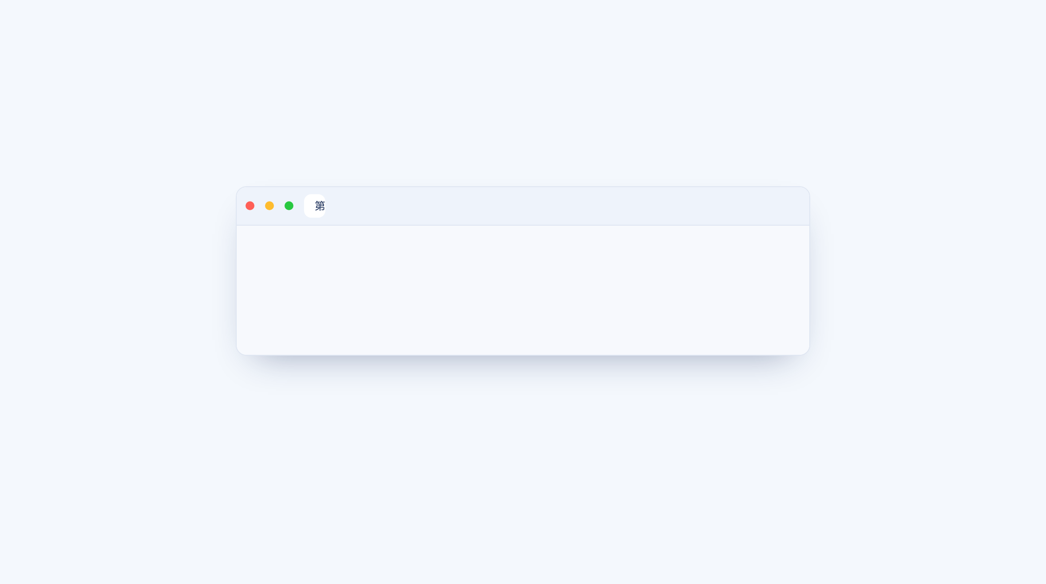
效果演示
效果演示｜head 与 body：谁负责「描述」，谁负责「显示」
观察：title 跑到哪里去了？head 里的内容去哪儿了？
● 左上角的浏览器标签栏显示的内容，来自 head 中的 <title>。
● head 里定义的元信息（字符集、标题、描述）不会出现在正文区域。
● 只有写在 body 之间的内容才会显示在浏览器中。
● 记住一句话：head 负责描述页面，body 负责呈现页面——分工不能混。
动手试试：动手试一试：把 title 改成你自己的班级姓名，刷新页面，看看标签栏发生了什么变化。
项目2 · 第 3 单元 · HTML 简介、页面基本结构与语法规则
13 / 25

Slide 14
2.3
HTML 语法规则
标签不能自创，不能交叉嵌套，更不能忘了成对——规矩不多，但条条要紧。

Slide 15
代码与要点
单标签与双标签的语法（语法2-1）
先分清模样，再谈规矩
● 双标签：开始标签 + 内容元素 + 结束标签；结束标签中有一个正斜杠「/」，如 </h1>。
● 内容元素：开始标签和结束标签之间的内容，可以是要呈现的文字，也可以是其他元素。
● 单标签（空标签）：只有开始标签、没有结束标签，也没有内容元素，如 meta、hr、br。
● 单标签写成 <meta /> 是 XHTML 的习惯；按 HTML5 规范，单标签的「/」建议省略。
● 属性写在开始标签内部，形如 属性名="属性值"，多个属性之间用空格分隔。
HTML 语法2-1 单标签和双标签
<!-- 定义语法：单标签 -->
<标签名 属性1="属性值1" 属性2="属性值2" … />
<!-- 示例 -->
<img src="../images/pic01.png" />
<!-- 定义语法：双标签 -->
<标签名 属性1="属性值1" 属性2="属性值2" …>
[内容元素]…
</标签名>
<!-- 示例 -->
<h1>
欢迎一起学习<strong>Web 前端技术</strong>
</h1>
项目2 · 第 3 单元 · HTML 简介、页面基本结构与语法规则
15 / 25

Slide 16
知识要点
标签语法的 6 条书写规则
教材 2.3 原序整理，请把它们抄进笔记本
● ① 标签通常是由一组尖括号包围的关键字词，如 html、body、title；它们具有特定语义，不能自行更改和创作——例如 <book> 不是合法的 HTML 标签。
● ② 标签通常成对出现：第一个是开始标签，第二个是结束标签，区别就在于结束标签里有一个正斜杠「/」。
● ③ 开始标签和结束标签之间的内容称为内容元素，它可以是呈现的文字，也可以是其他元素。
● ④ 并非所有标签都是双标签，meta、hr、br 等单标签没有结束标签，也没有内容元素。
● ⑤ 标签可以嵌套，形成「父子关系」；嵌套时不能使用交叉嵌套。
● ⑥ 标签也可以并列，形成「兄弟关系」。
项目2 · 第 3 单元 · HTML 简介、页面基本结构与语法规则
16 / 25

Slide 17
对比辨析
嵌套（父子） vs 并列（兄弟）
对照教材图2-3 与图2-4 理解两种关系
嵌套 —— 父子关系
▪ 标签相互包含时形成嵌套
▪ 被嵌套的标签为子标签，包裹它的为父标签
▪ 例：head 与它内部的 meta 就是父子关系
▪ 严禁交叉嵌套：必须先闭合后打开的那个标签
并列 —— 兄弟关系
▪ 标签同级排列、互不包含时形成并列
▪ 同一个父标签下的多个子标签互为兄弟
▪ 例：meta 与 title 就是并列的兄弟关系
▪ 书写时通常缩进对齐，让结构一目了然
项目2 · 第 3 单元 · HTML 简介、页面基本结构与语法规则
17 / 25

Slide 18
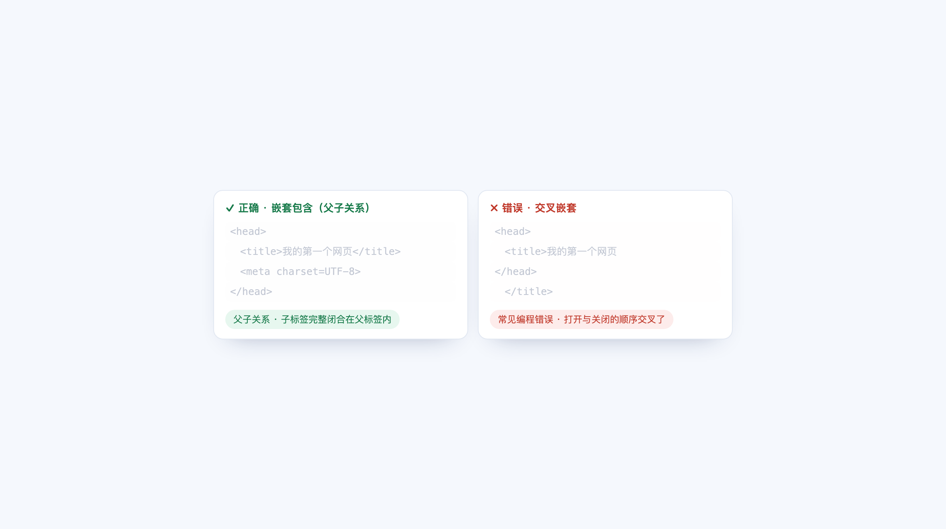
效果演示
效果演示｜正确的嵌套 vs 交叉嵌套
左边是父子包含，右边是教材点名的「交叉嵌套」错误
● 左边：head 包裹着 title，子标签完整闭合在父标签内部。
● 右边：<head>、<title> 的关闭顺序写反了，形成交叉嵌套。
● 口诀：最后打开的标签，必须最先关闭。
● 养成习惯：写开始标签时，顺手把结束标签写上，再回来补内容。
动手试试：练一练：把 html / head / meta / title / body / h1 按正确的嵌套顺序写一遍，父子的缩进层次要对齐。
项目2 · 第 3 单元 · HTML 简介、页面基本结构与语法规则
18 / 25

Slide 19
知识要点
常见的编程错误与良好的编程习惯
教材 2.3 列出的 3 类错误，初学者几乎人人踩过
● 错误一：标签名误拼错拼、多字少字、包含空格——标签具有特定语义，必须严格书写。
● 错误二：在嵌套标签时进行交叉嵌套——这是最容易被浏览器「猜错意图」的错误。
● 错误三：书写双标签或嵌套子标签时未成对——漏写结束标签会让页面越显示越乱。
● 习惯一：标签不区分大小写，但统一使用全小写是良好的编程习惯。
● 习惯二：DOCTYPE 统一大写；HTML5 项目中单标签不写结尾的「/」；及时保存文件并规范命名。
项目2 · 第 3 单元 · HTML 简介、页面基本结构与语法规则
19 / 25

Slide 20
AI 前沿
AI 前沿：让大模型读懂你的标签树
结构越规范，AI、搜索引擎和读屏软件越能「看懂」你的页面
AI
大语言模型在生成或修改页面时，第一步就是解析标签构成的结构。语义清晰、嵌套规范的 HTML 会被准确理解；交叉嵌套、滥用标签则会让模型「猜结构」，输出自然不可靠。你写代码的规范程度，直接决定了 AI 帮你改代码的质量。
✦ 智能补全：GitHub Copilot、通义灵码、文心快码会模仿你已有的缩进、命名与嵌套风格继续往下写。
✦ 结构改写：把一段结构混乱的旧代码交给 DeepSeek、通义千问等国产大模型，请它修正交叉嵌套并规范 head / body 结构。
✦ 即时答疑：把 MDN 上的标签页链接与你的疑问一起提交，让 AI 对照官方文档给出解释。
✦ 职业提醒：AI 生成的代码必须人工校核结构与语义——判断对错的能力，来自你亲手敲过的每一个标签。
项目2 · 第 3 单元 · HTML 简介、页面基本结构与语法规则
20 / 25

Slide 21
随堂检测
随堂检测
第 1 题选自教材项目2 课后选择题，其余为配套自测
单选 需要配合外部样式表使用的 HTML 标签是（ ）。
A. style B. link C. a D. p
答案 B 教材 2.6 作业第 4 题。link 标签写在 head 中，用于引入外部样式表；style 用于书写内嵌样式。
单选 下列关于 DOCTYPE 的说法，正确的是（ ）。
A. HTML5 必须书写完整的 DTD 描述 B. 使用 DOCTYPE 时浏览器按标准模式渲染页面 C. 不写 DOCTYPE 浏览器也会按标准模式渲染 D. DOCTYPE 用来设置页面字符集
答案 B HTML5 可统一简写为 <!DOCTYPE html>；不写 DOCTYPE 会进入怪异模式；字符集由 meta 的 charset 属性设置。
单选 在 HTML5 项目中，符合良好编程习惯的写法是（ ）。
A. <META CHARSET="UTF-8"> B. <meta charset="UTF-8" /> C. <meta charset="UTF-8"> D. </meta charset="UTF-8">
答案 C 标签名统一小写；HTML5 中单标签的「/」建议省略；meta 是单标签，没有结束标签。
多选 下列关于 HTML 页面基本结构的说法中，正确的有（ ）。
A. DOCTYPE 声明写在文档最前面，决定浏览器以标准模式还是怪异模式解析 B. head 中设置网页标题、字符集等，这些内容一般不直接显示在内容区域 C. meta 位于 head 内、不包含文字内容，以「名称=值」的属性形式定义元数据 D. 只有写在 html 根标签之外的内容才会被浏览器显示
答案 A、B、C 真正显示的是 body 之间的内容；所有标签都必须放在 html 内部。
多选 关于标签的语法规则，下列说法正确的有（ ）。
A. 标签名不区分大小写，但统一使用全小写是良好的编程习惯 B. meta、hr、br 属于单标签，没有结束标签和内容元素 C. 双标签的结束标签中不需要书写正斜杠「/」 D. 标签可以嵌套形成父子关系，嵌套时不能交叉
答案 A、B、D 结束标签必须带正斜杠，如 </h1>；交叉嵌套是教材点名的错误写法。
项目2 · 第 3 单元 · HTML 简介、页面基本结构与语法规则
21 / 25
Notes:
第 1 题（单选） 答案：B
解析：教材 2.6 作业第 4 题。link 标签写在 head 中，用于引入外部样式表；style 用于书写内嵌样式。
第 2 题（单选） 答案：B
解析：HTML5 可统一简写为 <!DOCTYPE html>；不写 DOCTYPE 会进入怪异模式；字符集由 meta 的 charset 属性设置。
第 3 题（单选） 答案：C
解析：标签名统一小写；HTML5 中单标签的「/」建议省略；meta 是单标签，没有结束标签。
第 4 题（多选） 答案：A、B、C
解析：真正显示的是 body 之间的内容；所有标签都必须放在 html 内部。
第 5 题（多选） 答案：A、B、D
解析：结束标签必须带正斜杠，如 </h1>；交叉嵌套是教材点名的错误写法。

Slide 22
本课小结
本课小结
抓住这五句话，HTML 的规矩就装进脑子里了
● HTML 是超文本标记语言，页面由标签相互嵌套或并列组合而成；HTML 结构、CSS 样式、JavaScript 行为三者分工明确。
● 基本结构：先写 DOCTYPE（HTML5 简写、建议大写），再是 html 根标签，内部是 head（meta、title）与 body。
● 写了 DOCTYPE 走标准模式，不写可能落入怪异模式；字符集统一用 UTF-8，避免页面乱码。
● 标签成对出现、可带内容元素；meta、hr、br 是单标签，HTML5 中省略结尾的「/」。
● 避开三类错误：标签名书写错误、交叉嵌套、标签不成对；标签名统一小写，结束标签顺手写。
项目2 · 第 3 单元 · HTML 简介、页面基本结构与语法规则
22 / 25

Slide 23
课后作业
课后作业
● 操作题 1：在 HBuilderX 中新建 index.html，按本节规范写出完整页面骨架（DOCTYPE、html、head、meta UTF-8、title、body），在 body 中写一段自我介绍。
● 操作题 2（改错）：把教材「常见编程错误」的 3 种情况各写一遍，用浏览器打开观察显示结果，并说明浏览器做了什么处理。
● 选择题：完成教材项目2「一、选择题」第 4 题，并说明 link 与 style 在使用场景上的区别。
● 预习：阅读教材 2.4.1，把表 2-1 的 7 个文档结构标签抄写一遍，各用一句话说明其语义。
项目2 · 第 3 单元 · HTML 简介、页面基本结构与语法规则
23 / 25

Slide 24
出处与参考
出处与参考
本课件内容依据教材，并核对以下权威技术文档
01 教材《网页制作（HTML5+CSS3）》项目2 HTML 基础（2.1～2.3） 郑哲、傅冬 主编 · 电子工业出版社 · 2025 年 1 月第 1 版
02 MDN Web Docs · HTML 基础（文档结构与标签） https://developer.mozilla.org/zh-CN/docs/Learn/Getting_started_with_the_web/HTML_basics
03 MDN Web Docs · 怪异模式和标准模式 https://developer.mozilla.org/zh-CN/docs/Web/HTML/Quirks_mode_and_standards_mode
04 MDN Web Docs · meta 元素 https://developer.mozilla.org/zh-CN/docs/Web/HTML/Element/meta
05 MDN Web Docs · head 元素 https://developer.mozilla.org/zh-CN/docs/Web/HTML/Element/head
06 MDN Web Docs · HTML 元素参考 https://developer.mozilla.org/zh-CN/docs/Web/HTML/Element
项目2 · 第 3 单元 · HTML 简介、页面基本结构与语法规则
24 / 25

Slide 25
第 3 单元 · 结束
下一单元：语义化标签与常用文本标签，让每一块内容「名副其实」

